Slide 1
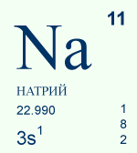
Щелочные металлы.
Натрий.
Выполнила:
Ученица 11а класса
МОУ СОШ №172
Мошкова Любовь.

Slide 2
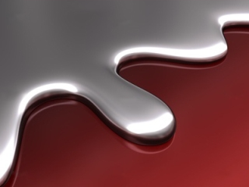
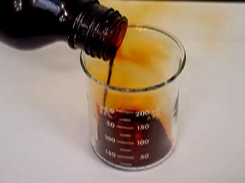
В одном царстве-государстве
Жили-были, не тужили
Галогены удалые
И металлы щелочные.

Slide 3
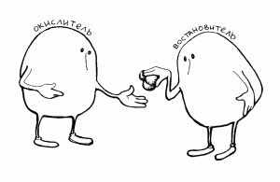
Скупых галогенов-окислителей
В народе прозвали грабителями.
А щелочные металлы за щедрость – восстановителями.

Slide 4

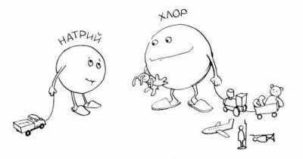
Однажды на улице «№ 3»
Встретились Натрий и Хлор-
Представители той и другой стороны,
Забыв про межродительский вздор.

Slide 5
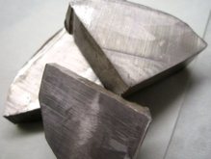
Натрий жил в квартире 11,
Ему оставалось только завидовать-
Он был:
блестящий
серебристый
мягкий
ранимый
легкий
плавкий
и
и
очень

Slide 6
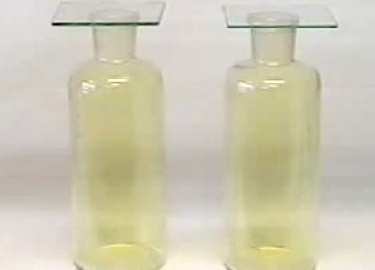
А Хлор, проживая в квартире 17,
Был газом желто-зеленым
И очень опасным!

Slide 7
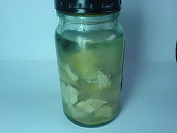
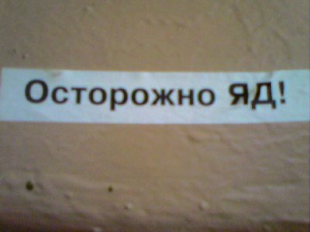
Семейства, узнав об их дружбе и встречах,
Заперли Натрий под керосином и в сейфе.
А на Хлор наклеили бирку «ЯД».
День за днём они не спят, грустят.

Slide 8
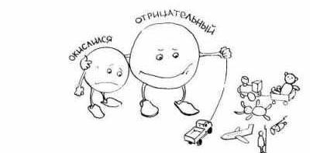
Натрий окислялся, терял блеск.
А Хлор под таким давлением сжижался,
Но не потерял к Натрию интерес!

Slide 9

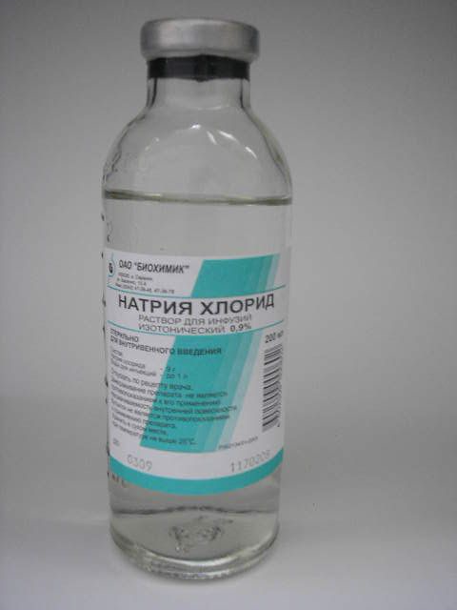
Детей всё же пожалели родители,
Решили закончить историю.
И назначили им встречу на нейтральной территории.

Slide 10
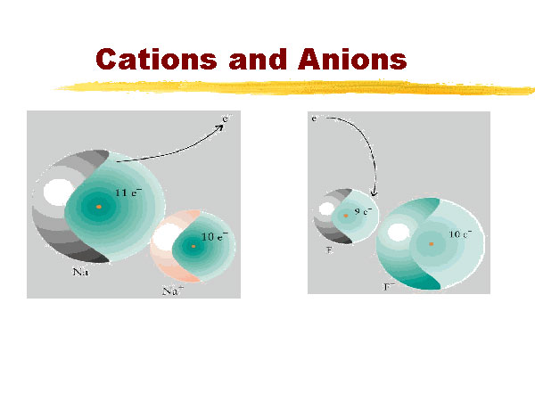
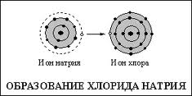
Подарил Натрий при встрече Хлору
Электрон и стал катионом,
А Хлор, взяв его электрон,
Тут же превратился в анион.

Slide 11
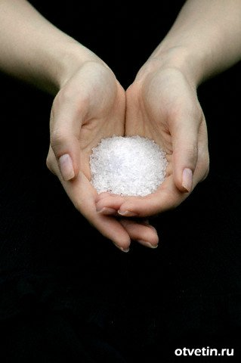
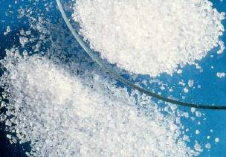
Люди стали дружбу эту называть ионной,
А их союз – поваренной солью.

